Slide 1




Git
Coach Bhornumnard Wanasrisun

Slide 2

Outline
Git ?
Git host มีใครบ้าง
Git register and create reprository
Git state
Git command
Git flow
Git flow with team

Slide 3
Learning Outcome
เพื่อให้นักเรียนมีความรู้ความเข้าใจในการใช้ Git และสามารถใช้งาน Git ได้อย่างมีประสิทธิภาพ เข้าใจหลักการทำงานของ Git และ สถานะต่างๆ และสามารถใช้ทำงานร่วมกับผู้อื่นได้

Slide 4
What is Git?
Git คือ Version Control แบบ Distributed ตัวหนึ่ง เป็นระบบที่ใช้จัดเก็บและควบคุมการเปลี่ยนแปลงที่เกิดขึ้นกับไฟล์ชนิดใดก็ได้ ไม่ว่าจะเป็น Text File หรือ Binary File (จากนี้จะขอเรียก Text File หรือ Binary File รวมกันว่า Source Code)

Slide 5
การจัดการ source code ในอดีต
ในอดีตการจัดการงานต่างๆนั้นยังไม่มีระบบการจัดการที่ไฟล์ที่มีประสิทธิภาพมากนัก ข้อเสียต่างๆที่สามารถเห็นได้ชัดจากการจัดการไฟล์ คือ มีความซับซ้อน มีความซ้ำซ้อน การเก็บข้อมูลใน local workstation

Slide 6
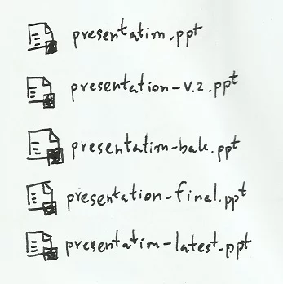
ยุคระบบจัดการซอร์ส แบบ เวอร์ชั่น หรือ แบบดั้งเดิม

Slide 7
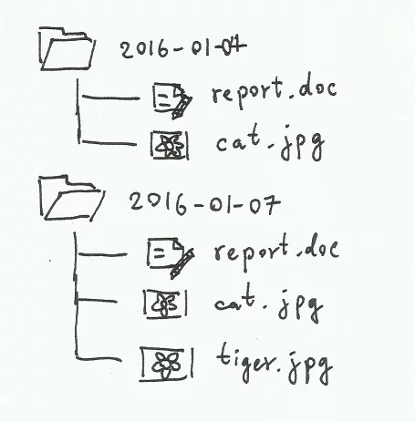
ยุคระบบจัดการซอร์สด้วย folder ไฟล์วันที่

Slide 8
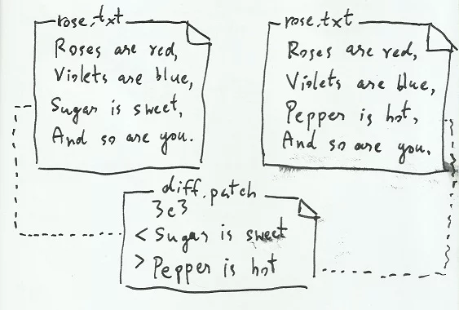
ยุคระบบจัดการซอร์สด้วย patch(ส่วนที่แตกต่างกัน)

Slide 9
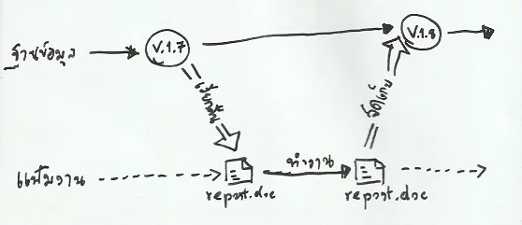
ยุคระบบจัดการซอร์สแบบเฉพาะที่ (Local Version Control System)
RCS (Revision Control System)

Slide 10
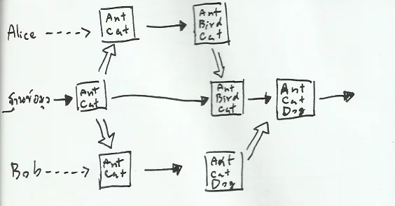
ปัญหาที่เกิดขึ้นจากการทำงานร่วมกันเป็นทีม
สิ่งที่หายไปจากคนที่แก้งานก่อนหน้า

Slide 11
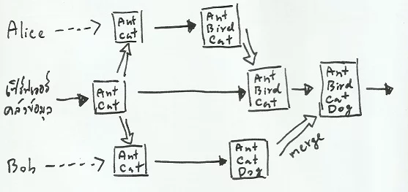
ยุคระบบจัดการซอร์สแบบรวมศูนย์ (Centralized Version Control System)

Slide 12
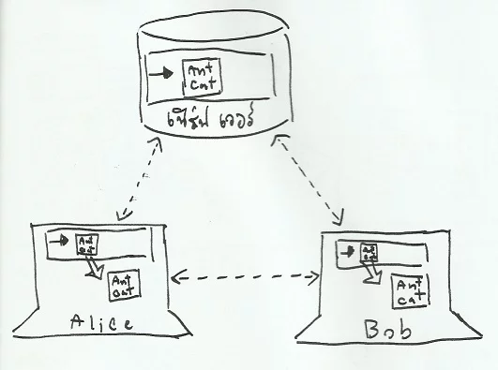
ยุคระบบจัดการซอร์สแบบกระจายศูนย์ (Distributed Version Control System)

Slide 13
สุดท้าย git ก็ถูกสร้างขึ้นโดยชุมชน linux

Slide 14
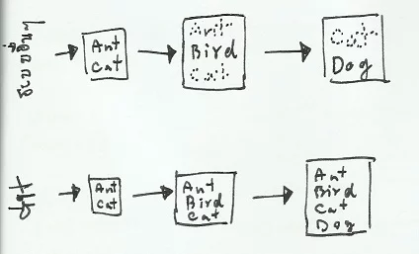
แนวคิดการมองภาพรุ่นของ Git เมื่อเทียบกับระบบอื่นๆ
Ref git history

Slide 15

Git host ใน ปัจจุบันมีใครบ้าง

Slide 16
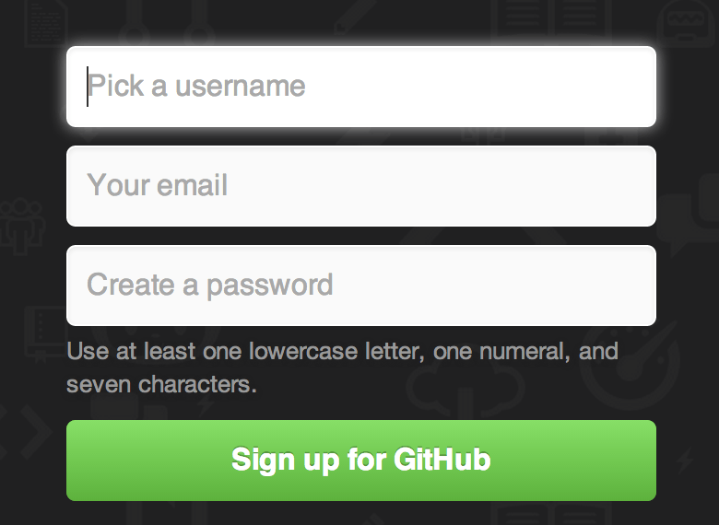
github register

Slide 17
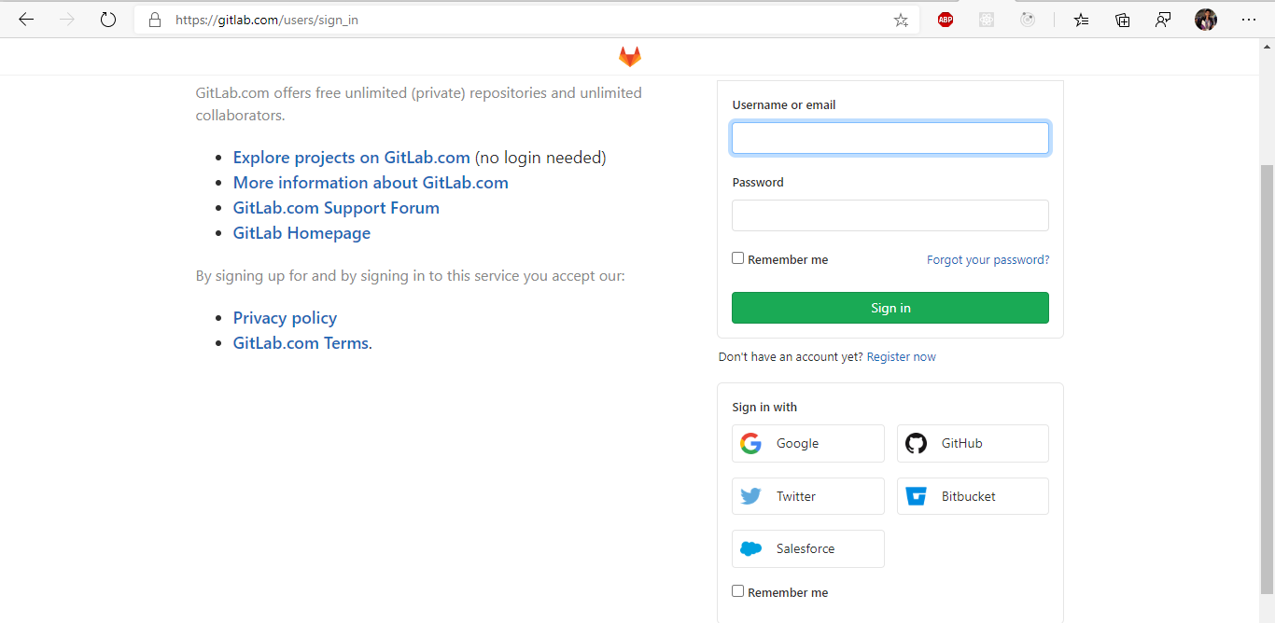
git lab register
git lab register with github

Slide 18
Repository
repository คือ folder ที่ใช้สำหรับเก็บงาน project ของเรา ซึ่งเราสามารถสร้าง branch (folder ย่อย) เพื่อแยกไปเขียน code ก่อนที่เราจะเป็นเวอร์ชั่นสมบูรณ์

Slide 19
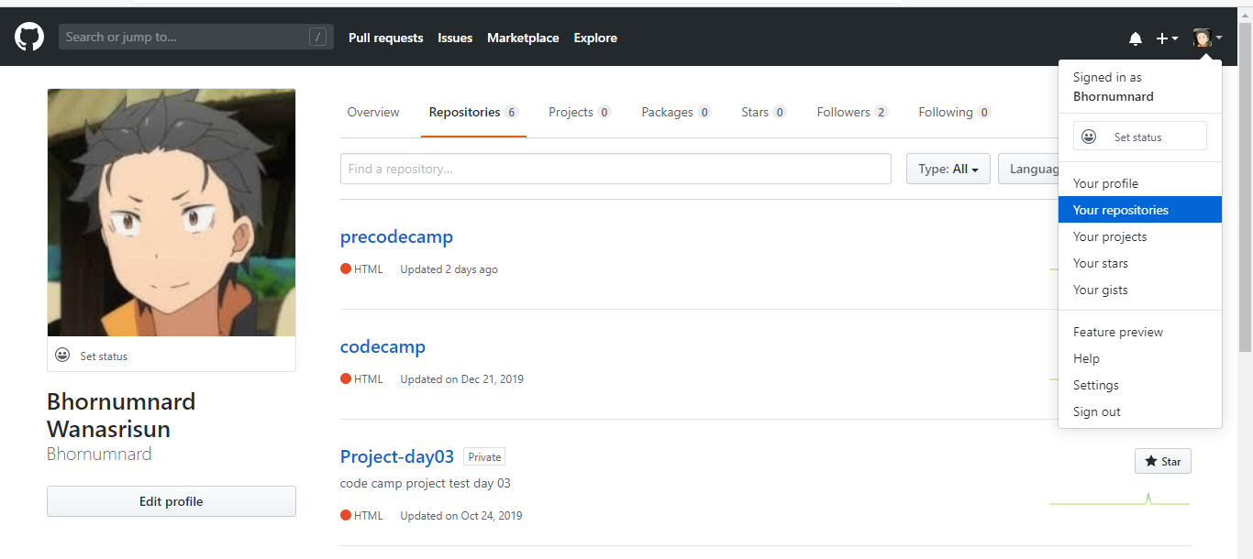
github create reprository

Slide 20
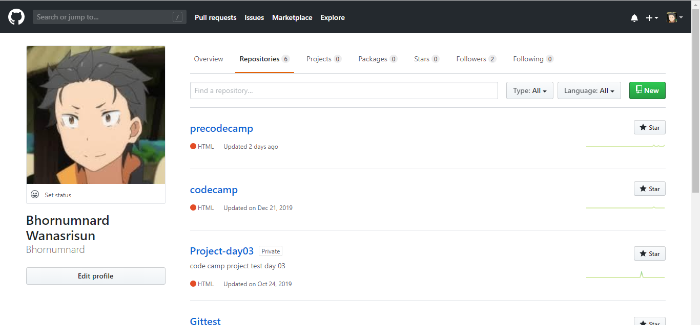
github create reprository

Slide 21
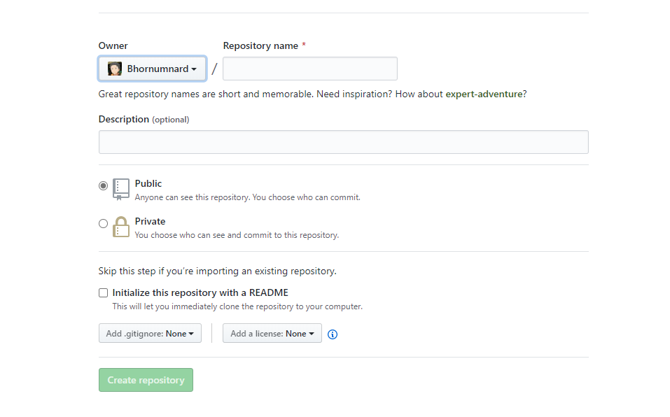
github create reprository

Slide 22
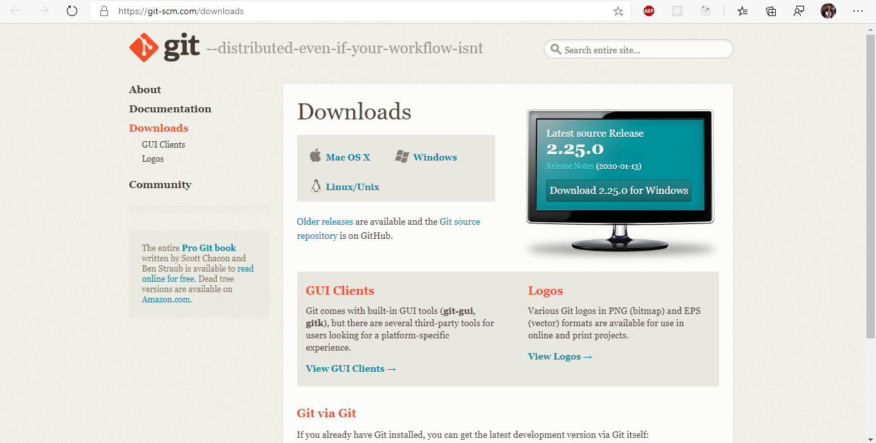
git bash (git command line)
gitbash download

Slide 23
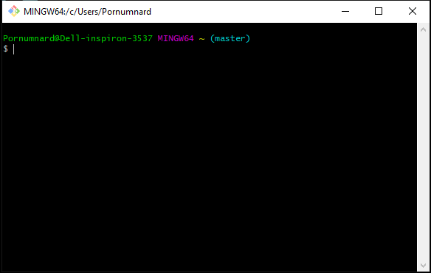

git bash display

Slide 24
basic command

Slide 25
Basic command (should known)
git init : สร้างไฟล์ .git เพื่อเก็บ state และ ความเปลี่ยนแปลง
git clone : คัดลอก repo มาลงในเครื่องเรา
git add : เพิ่ม state เพื่อเตรียม commit
git commit : เตรียมข้อมูลการเปลี่ยนแปลง และ คำอธิบาย
git status : เช็คสถานะของ state ณ ปัจจุบัน
git merge : รวมไฟล์ ระหว่าง 2 branch
git pull : download ข้อมูล จาก repo ลงเครื่อง
git push : upload ข้อมูล จากเครื่องขึ้น repo
สรุป git command pdf

Slide 26
Lab

Slide 27
New reprository
ให้สร้าง git reprository ใหม่
ขึ้นมาว่า git test
ทำการสร้าง folder ที่จะเก็บไฟล์ภายในเครื่อง
คลิกขวาที่ folder ที่สร้างขึ้นมาใหม่และรัน git bash
ทำการเชื่อม github กับ computer เรา
สร้างไฟล์ Readme.md

Slide 28
markdown
markdown คือ markup language ชนิดหนึ่งที่เป็นการแสดงรูปแบบข้อความ ลำดับ และ ลิ้งค์ต่างๆ คล้ายๆกับ HTML markdown นิยมใช้ในการแสดงคำอธิบายต่างๆ เพราะว่ามีรูปแบบการจัดการข้อความที่ง่าย และ แสดงผลข้อมูลได้อย่างมีประสิทธิภาพ
Ref. จุดประสงค์ในการสร้าง readme.md

Slide 29
การเขียน markdown
#h1 = <h1> </h1>
##h2 = <h2> </h2>
###h3 = <h3> </h3>
####h4 = <h4> </h4>
#####h5 = <h5> </h5>
######h6 = <h6> </h6>
2 spacebar enter = <br>

Slide 30
การเขียน markdown
**content**, __content__ = <b> </b>
*content*, _content_ = <i> </i>
***content***, ___content___ = <b><i> </i></b>
__*content*__, **_content_** = <b><i> </i></b>
> content = | content
>> content = nested blockquotes

Slide 31
การเขียน markdown
content
3. content
4. content
content
content
*content
tab * content
content
content
content
content
content
content
content

Slide 32
การเขียน markdown
![detail pic] (url) = picture
***, ---, ______ = <hr>
[content](url) = <a href=”url”> content </a>

Slide 33
Lab

Slide 34
Markdown
ให้ลองเขียน markdown file
สร้าง README.md
ให้ใส่รายละเอียด reprository
หรือ ข้อมูลพื้นฐานต่างๆ
ใช้คำสั่ง header
สร้าง link
สร้าง list
สร้าง ตัวหนา ตัวเอียง
สร้าง <hr>
สร้าง blockquotes

Slide 35


Slide 36
git state

Slide 37
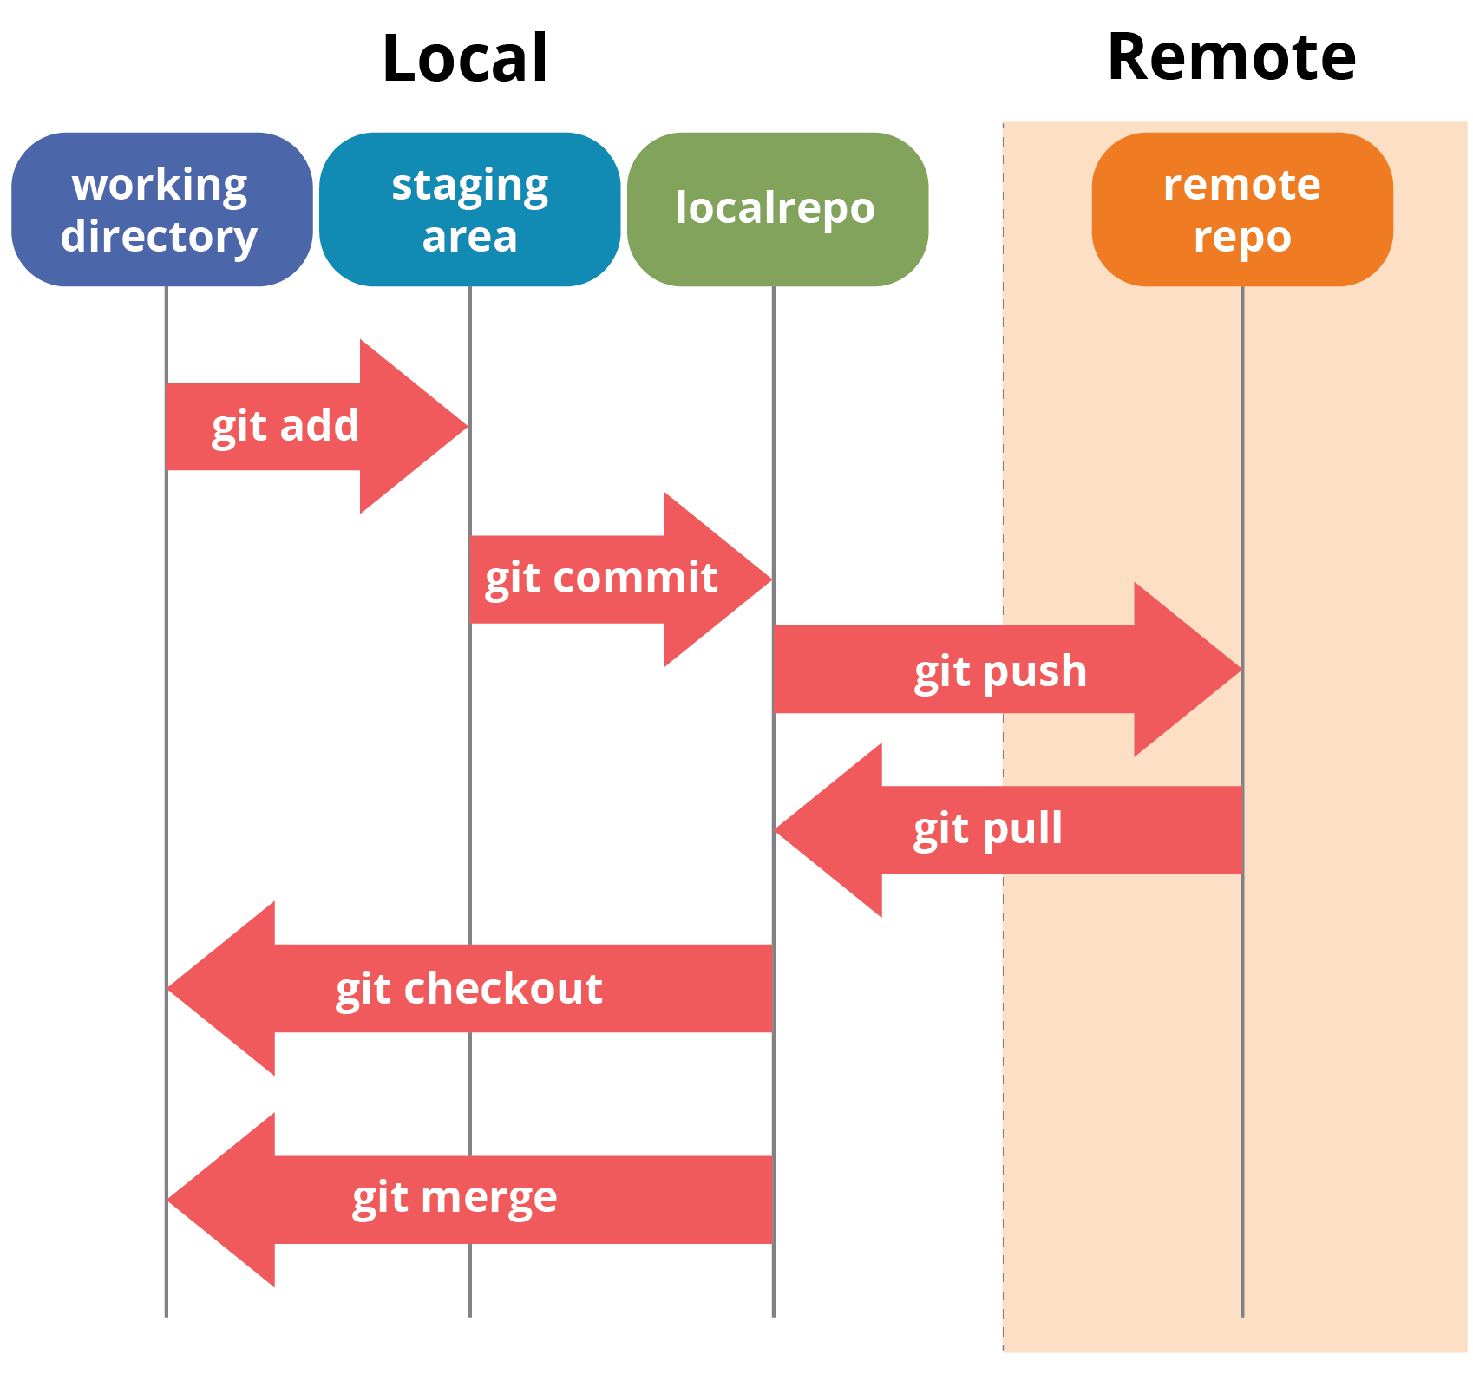
git state

Slide 38
git flow

Slide 39
Git flow
upload file (work directory => remote repro)
edit file
git add .
git commit -m “title” -m “description”
git push
download file (remote repro => work directory)
git pull

Slide 40
Git flow

Slide 41
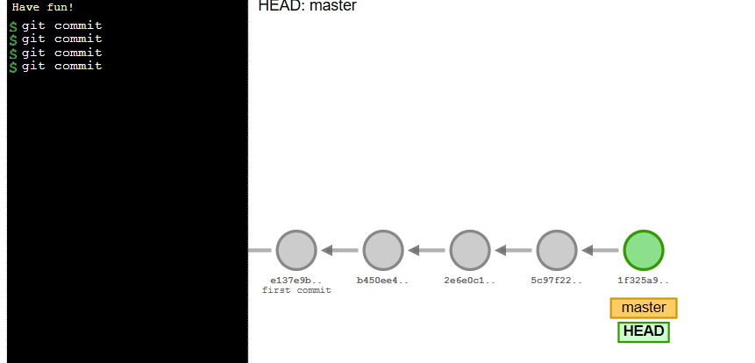
Git graph

Slide 42
Lab

Slide 43
git flow
ให้ลองเขียน สร้างไฟล์ .txt
พิมพ์ข้อความอะไรก็ได้
save และ ทำการ add file
ขึ้น repository ของเรา
เข้าไปเช็คว่าไฟล์ของเราขึ้นไปหรือไม่ที่เว็บ git
ลองลบไฟล์ .txt ออก
ลอง git restore จาก repo มาที่เครื่องเรา
git add .
git commit -m “title” -m “description”
git push
git restore .

Slide 44
git with team

Slide 45
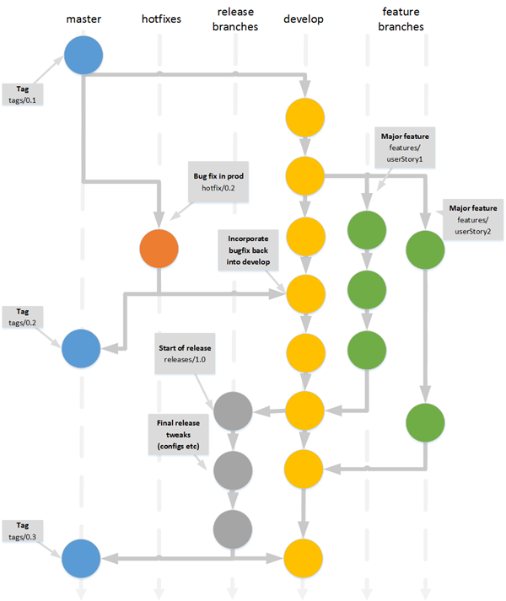

Slide 46
git branch

Slide 47
Branch in git
branch (สาขา) สร้างขึ้นแบ่งการทำงานออกเป็นส่วนๆ เพื่อป้องกัน และ ดัก code ที่มีปัญหาก่อนการ deploy (เผยแพร่)

Slide 48
branch
การแตก branch และ การสลับ branch
git branch --list : เป็นการเช็ค branch ว่ามี branch อะไรบ้าง
git branch branch_name : เป็นการแตก branch ใหม่
git checkout branch : เป็นการสลับ branch ในการทำงาน
git checkout -b branch_name : เป็นการสร้าง branchใหม่ และ สลับไป branch พร้อมกัน

Slide 49
Lab

Slide 50
branch
สร้าง branch ใหม่ด้วย
git branch
checkout ไป branch ใหม่
สร้าง ไฟล์ .txt
แก้ไข ไฟล์ .txt
upload file ขึ้น branch ใหม่
สลับกลับมา master
ดูการเปลี่ยนแปลงที่เกิดขึ้น
ลบ branch ด้วย
git branch -d branch_name
ลอง ใช้คำสั่ง git checkout -b branch_name
สร้างไฟล์ .txt upload
สลับมา master
ดูการเปลี่ยนแปลง

Slide 51
การรวมข้อมูลระหว่าง branch
git merge เป็นการรวมข้อมูล จาก branch ไปอีก branch เช่น
เราต้องการ นำข้อมูล จาก develope ไปรวมกับ master
เราต้อง commit และ push ทุกอย่าง ของ develop ก่อน
สลับไปหน้า master git pull ให้เรียบร้อย
ใช้คำสั่ง git merge develope แก้ไข conflict

Slide 52
การรวมข้อมูลระหว่าง branch
4. เมื่อแก้ไข conflict แล้ว ให้ save file นั้นๆ
5. git flow (git add => git push)
6. success รวมข้อมูลเรียบร้อย

Slide 53
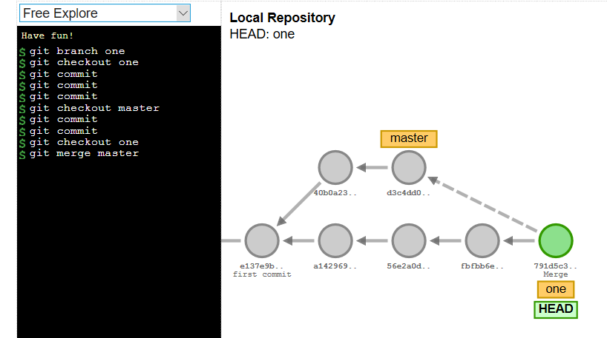

Slide 54
Lab

Slide 55
git merge

Slide 56
merge
กรณีมี conflict
แก้ไข file .txt ใน master
push ขึ้น repo
สลับไป branch ที่สร้างเมื่อกี้
แก้ไข file.txt ให้ไม่เหมือนใน master
push ขึ้น repo
ทำการ merge เข้ากับ master
กรณี ไม่มี conflict
สลับมา branch ใหม่
แก้ไขไฟล์ .txt
push ขึ้น repo
ทำการ merge เข้ากับ master
อีกรอบ
กรณีมี การเพิ่ม comment
สลับมา branch ใหม่
แก้ไขไฟล์ .txt แบบ comment
push ขึ้น repo
ทำการ merge เข้ากับ master
อีกรอบ

Slide 57
git command trick
git commit -am “title” -m “description”
git checkout -b name
git branch -m old_name new_name
git log --oneline --decorate --graph --all
git merge branch_name -m “description”
git merge branch_name --no--ff (no fast forward)
มาลองเล่น git กัน

Slide 59
git rebase

Slide 60
git rebase
rebase เป็นการย้ายข้อมูล จาก branch หนึ่งมาต่ออีก branch
ขั้นตอนการทำ rebase จาก dev to master
update repo
checkout master
git pull
git rebase dev

Slide 61
git rebase
6. ตรวจสอบ conflict
7. ถ้ามีให้แก้ไข save แล้ว git add
8. ถ้าไม่มีให้ git add ได้เลย
9. git rebase --continue
10. git commit and push

Slide 62
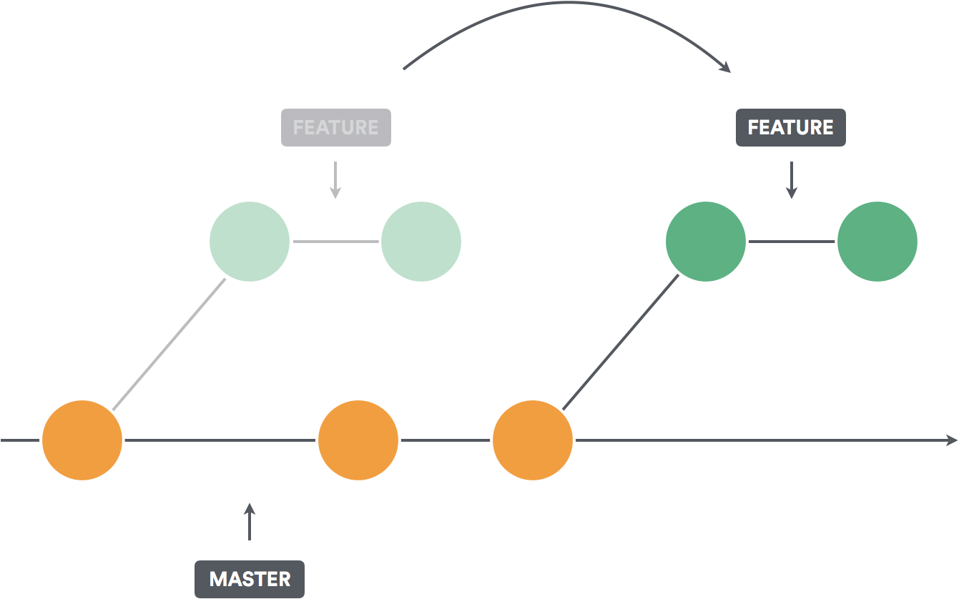

Slide 63
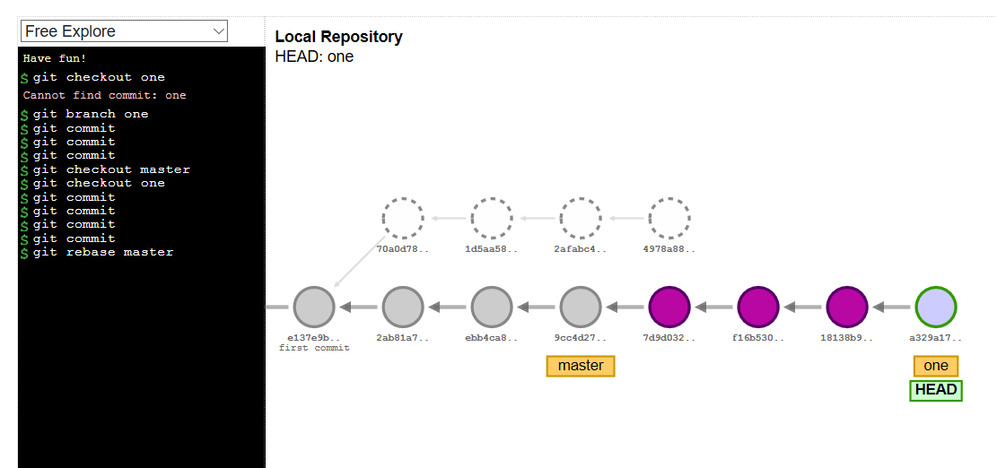

Slide 64
Lab

Slide 65
rebase
กรณี ไม่มี conflict
สลับมา branch ใหม่
แก้ไขไฟล์ .txt
push ขึ้น repo
ทำการ rebase เข้ากับ master
อีกรอบ
กรณีมี conflict
สร้าง branch ใหม่
แก้ไข file .txt ใน master
push ขึ้น repo
สลับไป branch ที่สร้างเมื่อกี้
แก้ไข file.txt ให้ไม่เหมือนใน master
push ขึ้น repo
ทำการ rebase เข้ากับ master

Slide 66
git ignore

Slide 67
git ignore
ข้อมูลการใช้เพิ่มเติม
การสร้าง gitignore
git ignore เป็นการสร้างไฟล์ .gitignore ขึ้นมาเพื่อเป็นการกันไฟล์ที่ไม่ต้องการบางตัวขึ้น git repo ที่เราได้ทำการ Remote ไว้
การเขียน gitignore
name/ : ทุก folder ที่มีชื่อนี้
/name/ : ทุก folder ที่มี name ในชื่อ
*.file : ทุกไฟล์ที่มีนามสกุลนี้
name.* :ไฟล์ที่ขึ้นต้นด้วยชื่อนี้ ใน path เดียวกัน
*.file*: ทุกไฟล์ที่มีนามสกุล .file และ .fileอย่างอื่นด้วย
\! file.txt ! : ยกเลิกการ ignore ไฟล์ .txt ที่ขึ้นต้นด้วย file ทั้งหมด
**/ name : เฉพาะ file ชื่อ name หรือ folder ชื่อ name
a/** or a/**/b: ทุกไฟล์ใน folder a ทั้งหมด หรือ folder b ใน a
* = file
** = folder
! = ยกเลิก

Slide 68
Lab

Slide 69
git ignore
edit ignore ไฟล์ .js
push repo
git rm --cached file_name
push repo
ลอง สร้างไฟล์ .html, .css, .js
push repo
ignore ไฟล์ .html
git rm --cached file_name
push repo
edit ignore ไฟล์ .css
push repo
git rm --chached file_name
push repo
ลอง สร้าง folder node_module
ignore folder ที่สร้าง

Slide 70


